Slide 2
Professionsprøven
Webinar for praktiklærere
d. 12. maj 2026, kl. 15 - 16
Forfatters navn
12. maj 2026

Slide 3
Dagsorden og slideoversigt
Organisering og formål med professionsprøven
Vejledning
Indhold i ”materialet” (skriftlig del = refleksionspapir med materiale)
Mundtlig præsentation – hvad menes der med det?
Vurderingskriterierne
Det praktiske og videre orientering
Forløbsoversigt
Fælles drøftelse og evt.
”bilag”: Skematisk overblik over uddannelsens 4 år i hht. Mål for integreret praktik, dimensionerne af lærerrollen og progressionsspor

Slide 4
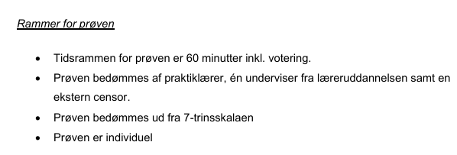
Organisering og formål med professionsprøven
Professionsprøven afholdes efter praktikforløbet på 4. år og skal vurdere den studerendes lærerprofessionelle niveau og praktiske undervisningskompetence.
Bedømmelsen sker på baggrund af en mundtlig præsentation med materiale

Slide 5
Vejledning før og efter overværelse af undervisning
Den studerende har to vejledninger i forbindelse med professionsprøven, de to vejledninger har de med de to KP-undervisere. Vejledningerne ligger før og efter den overværede undervisning og omhandler:
Vejledning 1: Før overværede undervisning
  Den studerende udarbejder et oplæg til den overværede undervisning, som KP-underviserne tager afsæt i i vejledningen
  Efter vejledningen reviderer og sender den studerende sit endelige oplæg til både undervisere og praktiklærer
Inden 2. vejledning udarbejder KP-underviser notatet
Vejledning 2: Efter overværede undervisning
  Notatet deles med den studerende og kan bruges som grundlag for vejledningen frem mod udarbejdelse af refleksionspapiret
Praktiklæreres rolle ifbm. vejledningen:
Indgår i vejledningssamarbejdet ved at sætte sig ind i – og støtte den studerende i revision af oplæg til den overværede undervisning

Slide 6
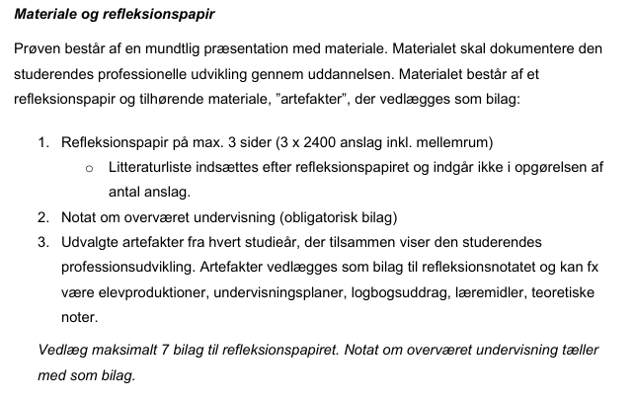
Materiale – hvad er det?

Slide 7
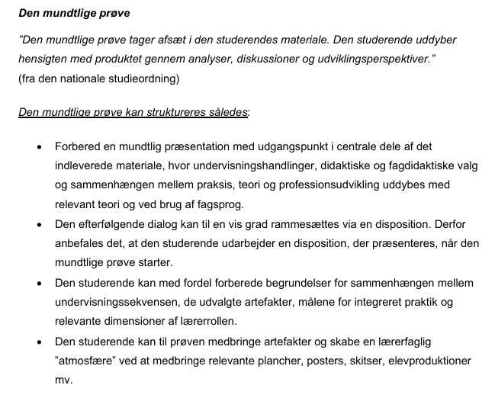
Mundtlig præsentation – hvad menes der med det?

Slide 8
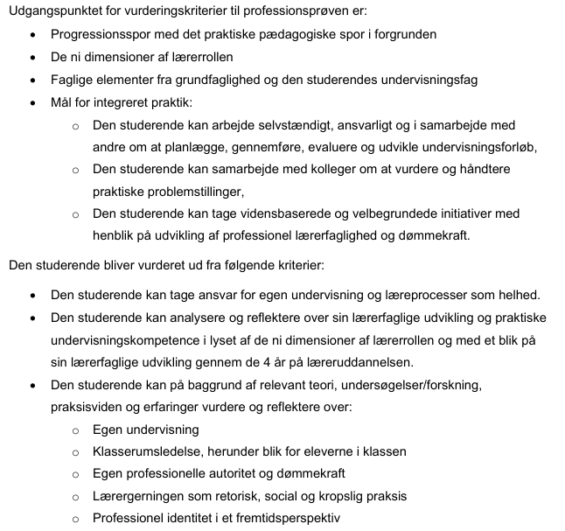
Vurderingskriterier

Slide 9
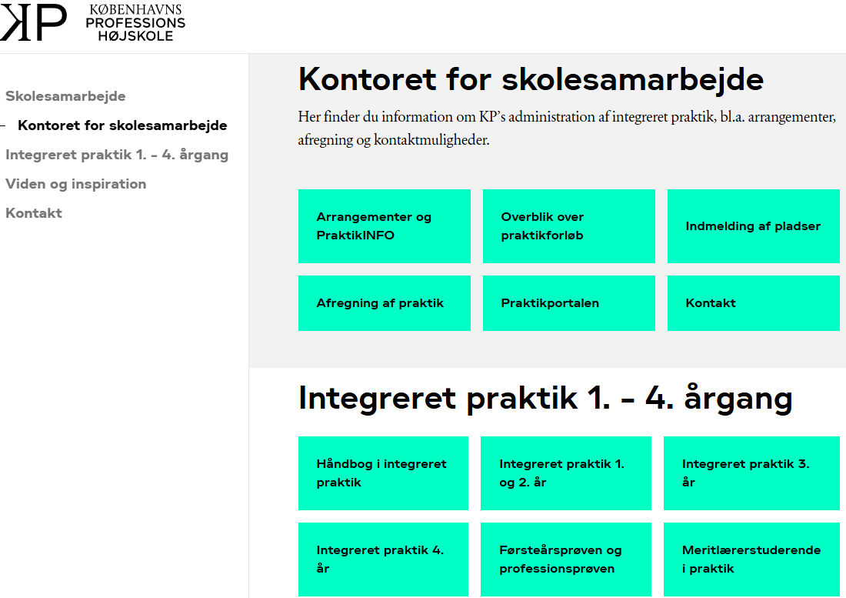
Det praktiske og videre orientering…
Praktiske rammer
Den integreret praktik 3 med trepartssamtale er ikke det samme som overværelse af undervisning ifbm. Professionsprøven
Materiale til mundtlig præsentation afleveres i både Praktikportalen og WISE-flow.
Link til KP Skolesamarbejde:
Skolesamarbejde - Københavns Professionshøjskole
Link til vejledningen til professionsprøven F26:
vejledning-til-professionsproeven-foraar-2026.pdf

Slide 10
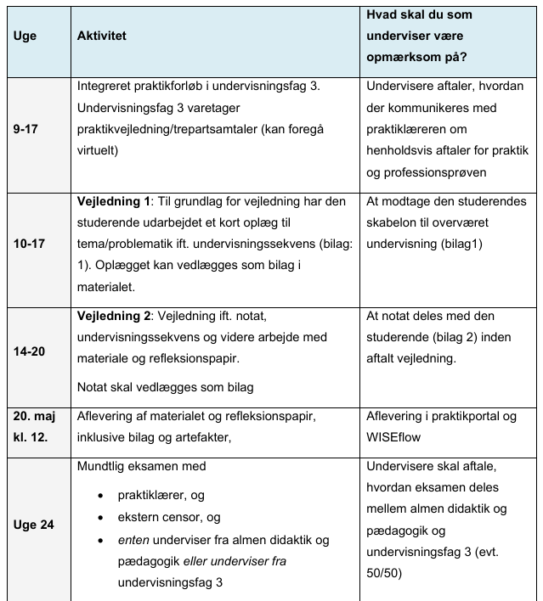
Forløb for studerende – ordinært sommeroptag

Slide 11
Eksempler på spørgsmål til fælles drøftelse
Om rollen som praktiklærer fx:
Er der noget omkring balancen mellem det både at være praktiklærer, vejleder og bedømmer ifbm. professionsprøven, vi skal drøfte?
Hvordan kan vi styrke samarbejdet mellem praktiklærere og KP-undervisere i forløbet?
Om overværelse af undervisning fx:
Er der noget, vi skal drøfte vedr., hvordan vi sammen og hverisær bedst kan støtte den studerende i at koble den planlagte overværede undervisning med den faktiske gennemførelse?
Om vejledning og støtte til den studerende fx:
Er der noget ifbm. den studerendes revision af oplæg til overværet undervisningen, der skal drøftes?
Er der noget omkring den studerendes refleksion over notatet af overværet undervisning, vi skal drøfte- evt. hvad kan vi gøre for at styrke deres refleksion?
Om vurdering og kriterier fx
Er der noget omkring vurderingskriterierne, vi skal drøfte, fx hvad og hvordan ser vi med vurderingskriterierne - hvordan vurderes der?
Hvordan sikrer vi en retfærdig vurdering af den studerendes lærerfaglige autoritet og dømmekraft?
Hvordan indgår de ni dimensioner, progressionsspor og målene for integreret praktik i vurderingen?

Slide 12
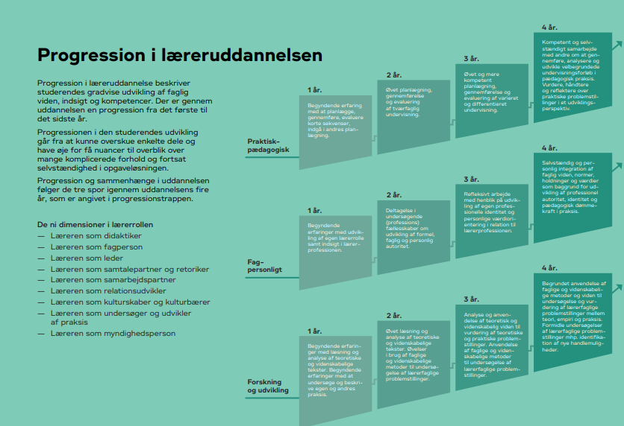

Slide 13
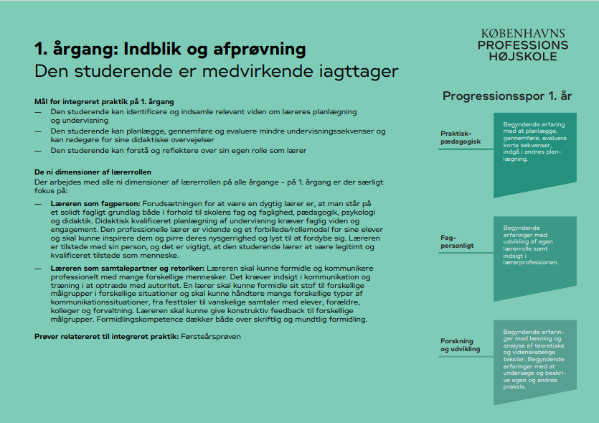

Slide 14
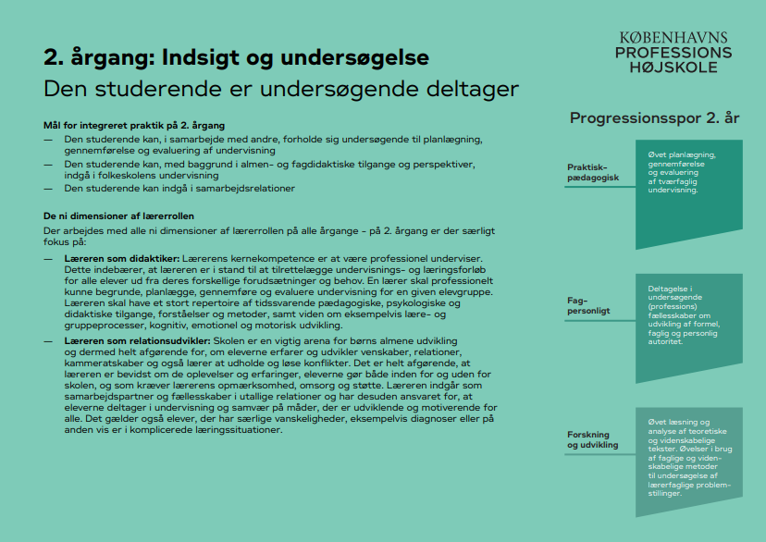

Slide 15
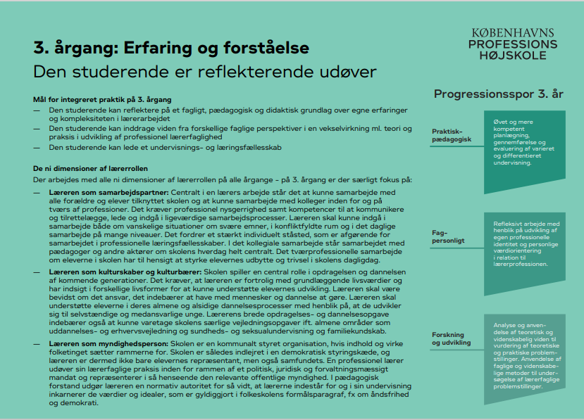

Slide 16
